Slide 1




WEBINAR
Emissões de Notas Fiscais e Rejeições mais comuns e suas soluções

Slide 2
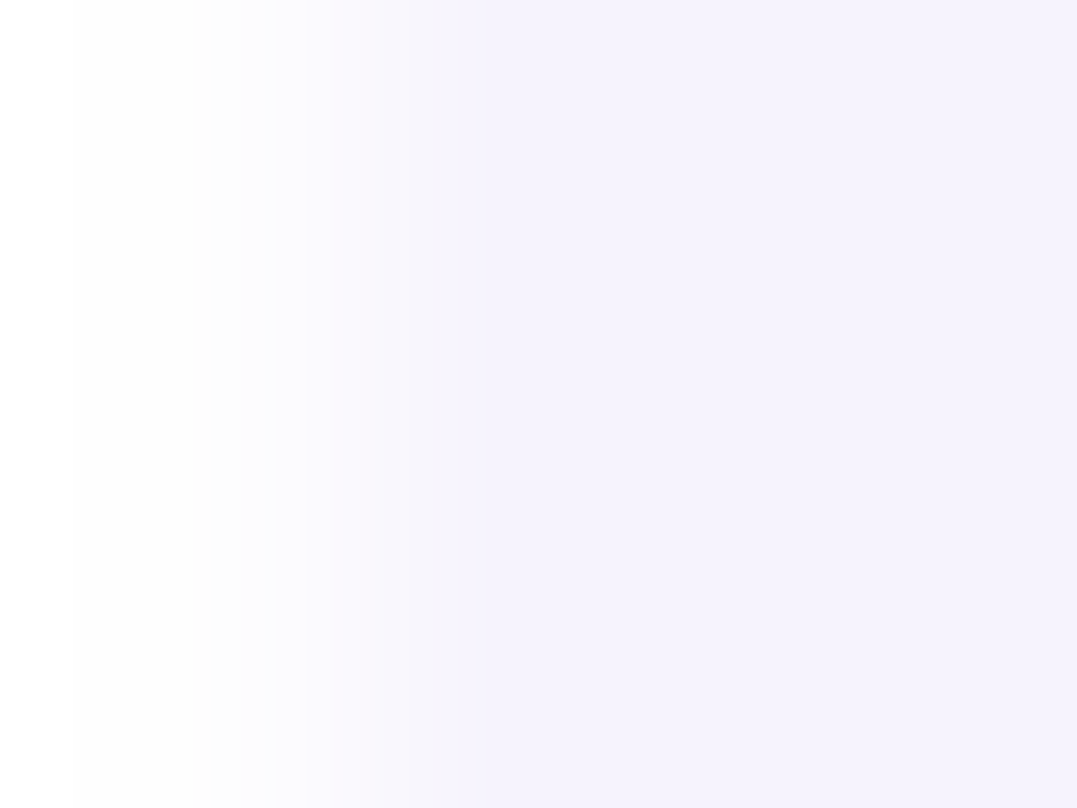

O que vamos falar hoje?
1
Emissão e Monitoramento Nfe
Explicação dos principais motivos de rejeição de NF-e.
Soluções para resolver rejeições de forma rápida e eficiente
Dicas para reduzir erros na emissão de NF-e.
2
Sala de Dúvidas: DIA D Promoções: Vamos falar sobre o novo ciclo de promoções BRMANIA E PREMMIA.
3

Slide 3

Emissão e Monitoramento NFe

Slide 4
Notas Fiscais

Slide 5
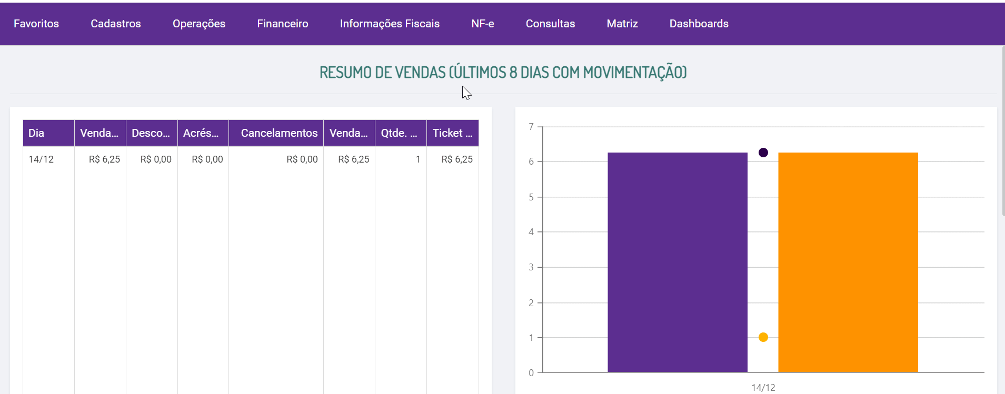


Notas Fiscais
Emissão de Notas Fiscais
Acesse em: Operações → Fiscal → Notas Fiscais
Na tela de criação de notas fiscais é importante validar série de emissão, dados do destinatário, forma de pagamento.
Atenção:
- IE não usar pontuação;
- Dados Adicionais, Razão Social, Nome Fantasia, Email do Destinatário não podem ter caracteres especiais, exemplos ~, Ç, %, (), &
Revisar permissões de acesso em: Cadastros →Sistema →Perfis de Acesso

Slide 6
Monitoramento
NFe

Slide 7
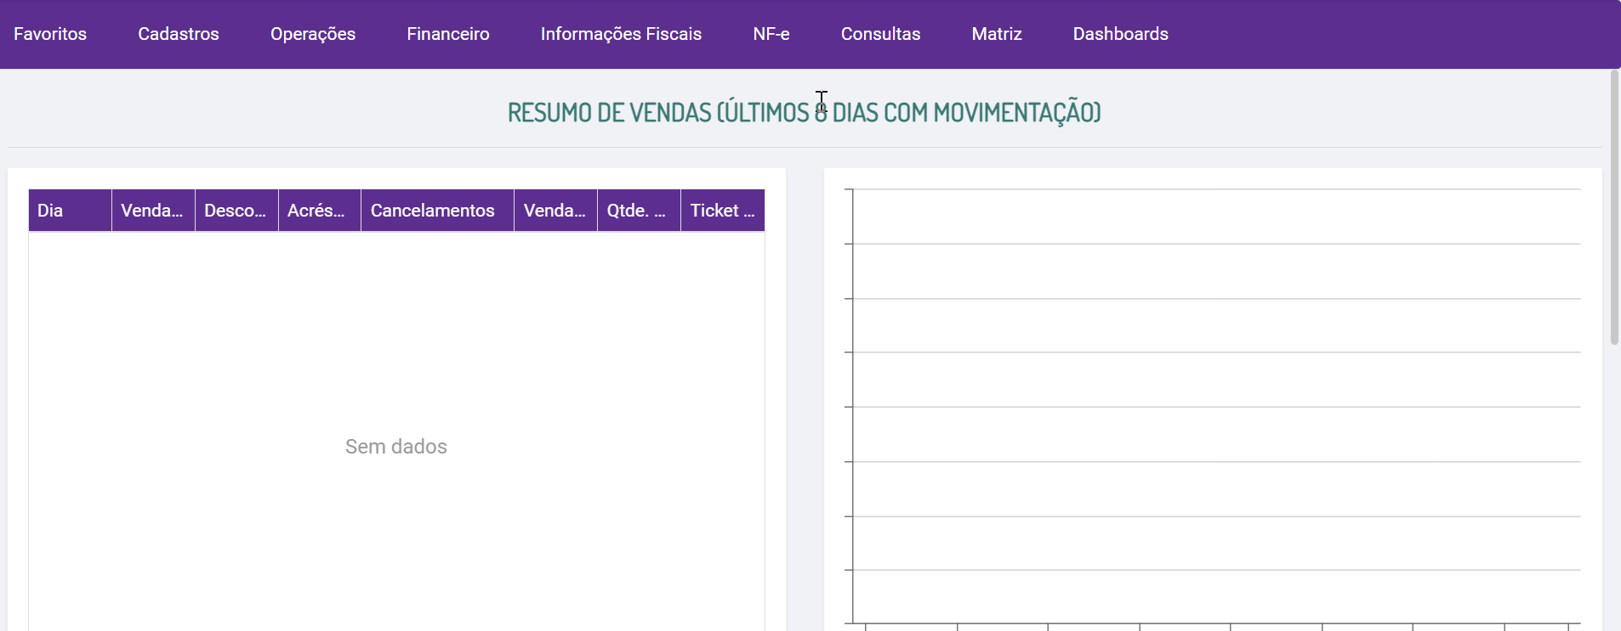
Monitoramento
Validando emissões de Nfe
Acesse em: NFe → Monitoramento
No menu é possível validar situações e status de NFes emitidas pelo sistema.
É possível busca pelo Número da Nfe, também pela disponibilidade de XMLs e Danfe, por situação e período
Material de Apoio Manifestações de Nfe: https://share.linx.com.br/pages/viewpage.action?pageId=413318965
Notes:
URL: http://sellercac.sellercorp.com.br/ -

Slide 8
Explicação dos principais motivos de rejeição de
NF-e.

Slide 9

Rejeições Comuns
IE
Percentual FCP
Dados do Contribuinte
Falha no Schema XML da NFe (Elemento: enviNFe/NFe[1]/infNFe/dest/IE/)
Percentual de FCP inválido [nItem xx]
Operação com nao contribuinte deve indicar operação com consumidor
final
Emissão para fora do Estado
Somatório Itens
GTIN
Operação Interna e UF do emitente difere da UF do destinatário/remetente
contribuinte do ICMS
GTIN da unidade tributável informado, mas nao informado o GTIN [nItem: 1]
Total do Produto difere do
somatório dos itens
Cbnef
Logradouro – Endereço incorreto
Certificado Digital
CST com benefício fiscal não informado. Verificar se a CST do produto exige preencher o cbnef no cadastro.
[M0005-O Certificado está fora da validade para este CNPJ
Falha no Schema XML da NFe (Elemento enviNFe/NFe[1]/infNFe/dest/enderDest/xLgr)

Slide 10
Soluções para resolver rejeições de forma rápida e eficiente.

Slide 11
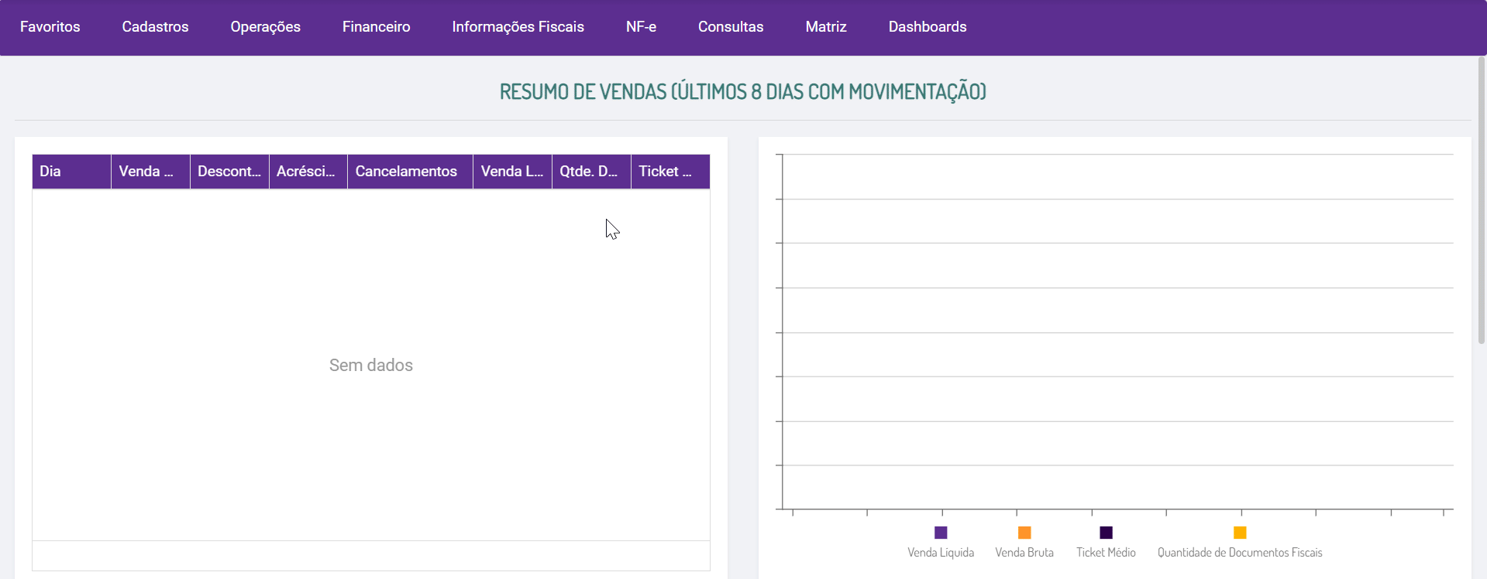
Rejeições Comuns
Falha no Schema XML da NFe (Elemento: enviNFe/NFe[1]/infNFe/dest/IE/)
Para essa correção deve ser acessado o menu Cadastro -> estabelecimento -> Clientes, selecionar o cliente vinculado a nota e retirar os caracteres especiais ao IE.
# DICA LINX:
Para validação de dados IE do cliente acesse:
http://www.sintegra.gov.br/
Notes:
URL: http://sellercac.sellercorp.com.br/

Slide 12
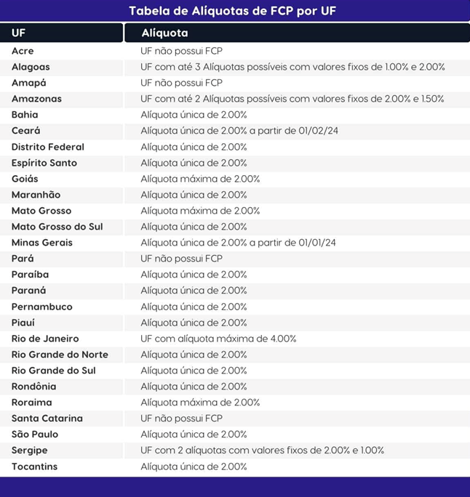
Rejeições Comuns
Percentual de FCP inválido [nItem xx]
Essa rejeição ocorre quando o percentual do Fundo de Combate à Pobreza (FCP) está inválido para a UF emitente.
Para solução acesse o menu Cadastro > Produtos > Produto. Encontre e selecione o produto mencionado na rejeição.
Ajuste o Percentual de FCP:
  Após selecionar a CST correta, o campo FCP ficará disponível para ajuste.
  Preencha o percentual de FCP conforme as exigências da UF do emitente.
Reenvie a Nota Fiscal.
# DICA LINX:
https://share.linx.com.br/x/-TGSCw
Notes:
URL: http://sellercac.sellercorp.com.br/

Slide 13
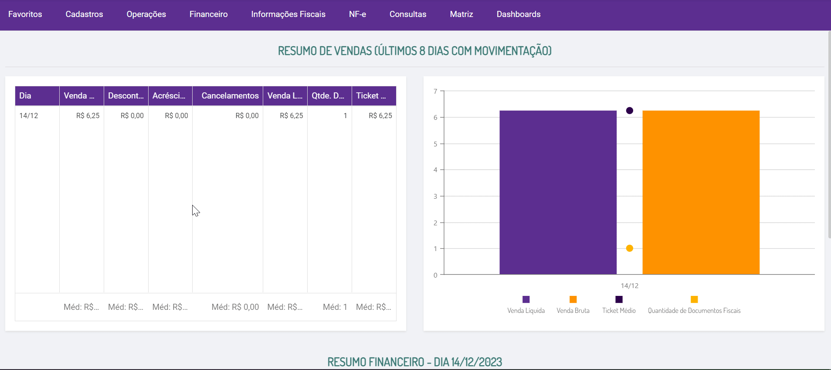
Rejeições Comuns
Operação com não contribuinte deve indicar operação com consumidor final
Quando temos esse retorno se faz necessário ajustar no cadastro do cliente vinculando no mesmo Cliente Final
Deve ser acessado Cadastro -> Estabelecimento -> Clientes, flegar a opção Cliente Final, logo em seguida deve ser reenviada a nota fiscal para autorização.
Notes:
URL: http://sellercac.sellercorp.com.br/

Slide 14
Rejeições Comuns
Operação Interna e UF do emitente difere da UF do destinatário/remetente contribuinte do ICMS
Essa rejeição ocorre quando uma nota fiscal é emitida, mas a UF do emitente é diferente da UF do destinatário ou remetente.
Isso indica um problema de CFOP vinculado na emissão de venda dos itens, conforme à legislação fiscal vigente.
Para solução consulte seu setor contábil e valide o uso coreto de código de operação e após fazer as correções necessárias, reenvie a nota fiscal
Notes:
URL: http://sellercac.sellercorp.com.br/

Slide 15
Rejeições Comuns
Total do Produto difere do somatório dos itens
Esta rejeição ocorre quando o valor total do produto na nota fiscal não corresponde ao somatório dos itens.
Isso geralmente acontece devido a configurações incorretas nas tributações fiscais do produto.
Para realizar a correção acesse Cadastro > Produtos > Produtos, encontre o produto relacionado à nota fiscal que você está revisando e abra o detalhe desse produto.
Em seguida, vá para a aba Fiscal e verifique as configurações fiscais para assegurar se há mais de um imposto associado ao produto.
Se houver tributação adicional além da correta, mantenha apenas a tributação de ICMS apropriada e exclua as demais.
Depois de ajustar, reenvie a nota fiscal.
Observações: Outros motivos menos comuns de quebra de somatórios: Frete, acréscimos/desconto
Notes:
URL: http://sellercac.sellercorp.com.br/

Slide 16
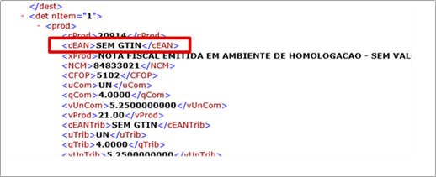
Rejeições Comuns
GTIN da unidade tributável informado, mas não informado o GTIN [nItem: 1]
OS códigos de barras que foram enviados no documento eletrônico de acordo com o Cadastro Centralizado (CCG) de GTIN mantido pela GS1 que controla o Cadastro Nacional de Produtos (CNP). Quando o código de barras inserido for inválido, no arquivo XML será apresentada informação “Sem GTIN”. Essa regra vale tanto para as notas de entrada quanto de saída.
Exemplo: Produto tipo EMBALAGEM
  Acesse o menu Cadastro de Produto e encontre o produto indicado com erro.
Ajuste a Configuração de GTIN:
  Após ajustar a configuração, salve as alterações para atualizar a configuração do produto e reenvie a nota.
No exemplo a rejeição ocorre em produto do tipo EMBALAGEM por estar vinculado a um produto interno que possui a configuração de GTIN (Global Trade Item Number), mas o próprio produto de embalagem não tem essa configuração habilitada.
Notes:
URL: http://sellercac.sellercorp.com.br/

Slide 17
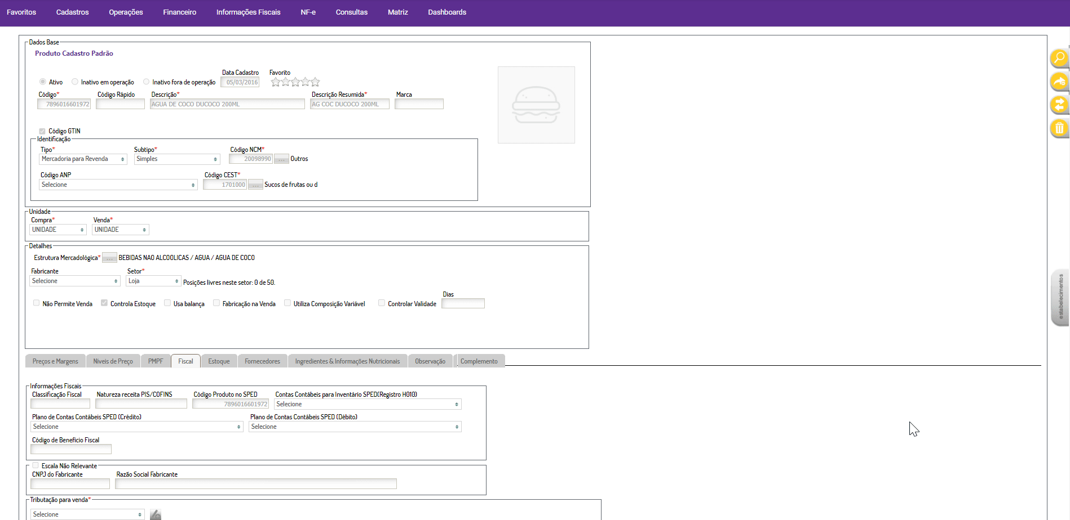
Rejeições Comuns
CST com benefício fiscal não informado o código do benefício fiscal.
Essa rejeição ocorre quando uma nota fiscal eletrônica (NF-e) é emitida sem que o código de benefício fiscal ou incorreto.
Para correção acesse o menu Cadastros > Produtos > Produtos. Localize e selecione o produto relacionado à nota fiscal que apresentou problema.
  Na guia Fiscal, encontre o campo Código do Benefício Fiscal e insira o código apropriado para o CST. Reenvie a nota fiscal.
  Observação: O Código que deve ter 8 ou 10 caracteres.
Material de Apoio Código Benefício Fiscal: https://share.linx.com.br/x/d8mLCw
Notes:
URL: http://sellercac.sellercorp.com.br/

Slide 18
Rejeições Comuns
M0005-O Certificado está fora da validade para este CNPJ
Essa rejeição ocorre quando o certificado digital utilizado pelo sistema, está expirado ou vencido. O certificado digital é essencial para a validação e assinatura das notas fiscais eletrônicas (NF-e).
Adquira um Novo Certificado:
  Entre em contato com o escritório de contabilidade ou certificadora para adquirir um novo certificado digital.
Renove o Certificado no Sistema:
  Com o novo certificado, acesse o Portal Tec Fiscal Flow para realizar a renovação
  Após a renovação do certificado digital, reemita a nota fiscal.
Material de Apoio Renovação de Certificado no Tec Fiscal https://share.linx.com.br/x/cDUUFQ
Você sabia?
Emita ou renove o certificado digital para sua empresa com a Linx.
https://www.linx.com.br/certificado-digital/
Notes:
URL: http://sellercac.sellercorp.com.br/

Slide 19
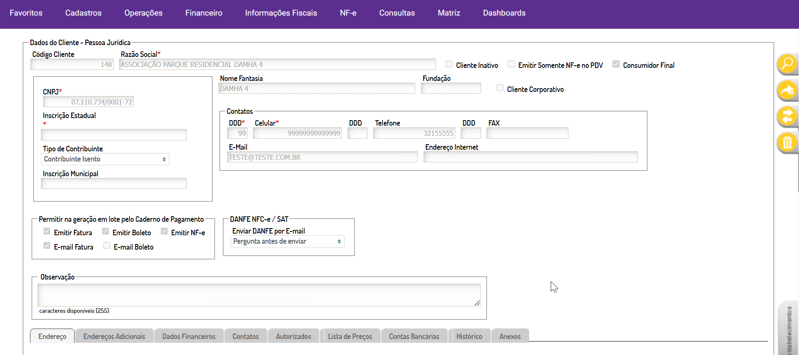
Rejeições Comuns
Falha no Schema XML da NFe (Elemento enviNFe/NFe[1]/infNFe/dest/enderDest/xLgr)
Esta Rejeição ocorre quando, no campo Logradouro no cadastro do cliente contém apenas um caractere.
Para correção acesse: Cadastro -> Estabelecimento -> Clientes, Vá até a aba Endereço, no campo ENDEREÇO ajuste esse dado com o nome correto da rua do destinatário.
Notes:
URL: http://sellercac.sellercorp.com.br/

Slide 20
Dicas para reduzir erros na emissão de NF-e

Slide 21



Algumas dicas para evitar rejeições
Validação dos Dados
Monitoramento Contínuo
Análise Prévia
Garanta a consistência dos dados e evite informações inconsistentes.
Verifique e corrija possíveis erros antes de emitir a nota fiscal eletrônica.
Acompanhe regularmente as regras e atualizações para evitar rejeições.

Slide 22


Obrigado!

Slide 23
Material de Apoio
Linx Share #DicaLinx
Linx Postos Seller WEB - Nota Fiscal Eletrônica versão 4.0 https://share.linx.com.br/x/-JWMD
Cadastros | Configurações de FCP (Fundo de Combate à Pobreza https://share.linx.com.br/x/-TGSCw
Operações | Nota Fiscal Eletrônica v4.0 impostos - Linx Postos Seller https://share.linx.com.br/x/ci2SCw
Cadastros | Código de Benefício Fiscal https://share.linx.com.br/x/6NWLCw
Cadastros | Configuração CFOP de PIS/COFINS https://share.linx.com.br/x/aUC7Cw
Cadastros | Configurações de FCP (Fundo de Combate à Pobreza https://share.linx.com.br/x/-TGSCw
Cadastros | CST X CFOP https://share.linx.com.br/x/dkC7Cw
Cadastros | Dados Adicionais para Notas Fiscais https://share.linx.com.br/x/gEC7Cw
Cadastros | Fornecedores https://share.linx.com.br/x/nUC7Cw
Cadastros | Transportadoras https://share.linx.com.br/x/6EC7Cw

Slide 24

Dúvidas
Em que posso
ajudá-lo?
A seguir... Sala de dúvidas DIA D PROMOÇÕES
Novo ciclo de promoções BRMANIA E PREMMIA

Slide 25


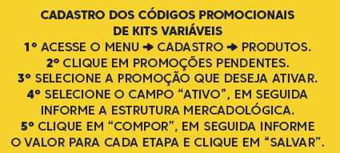
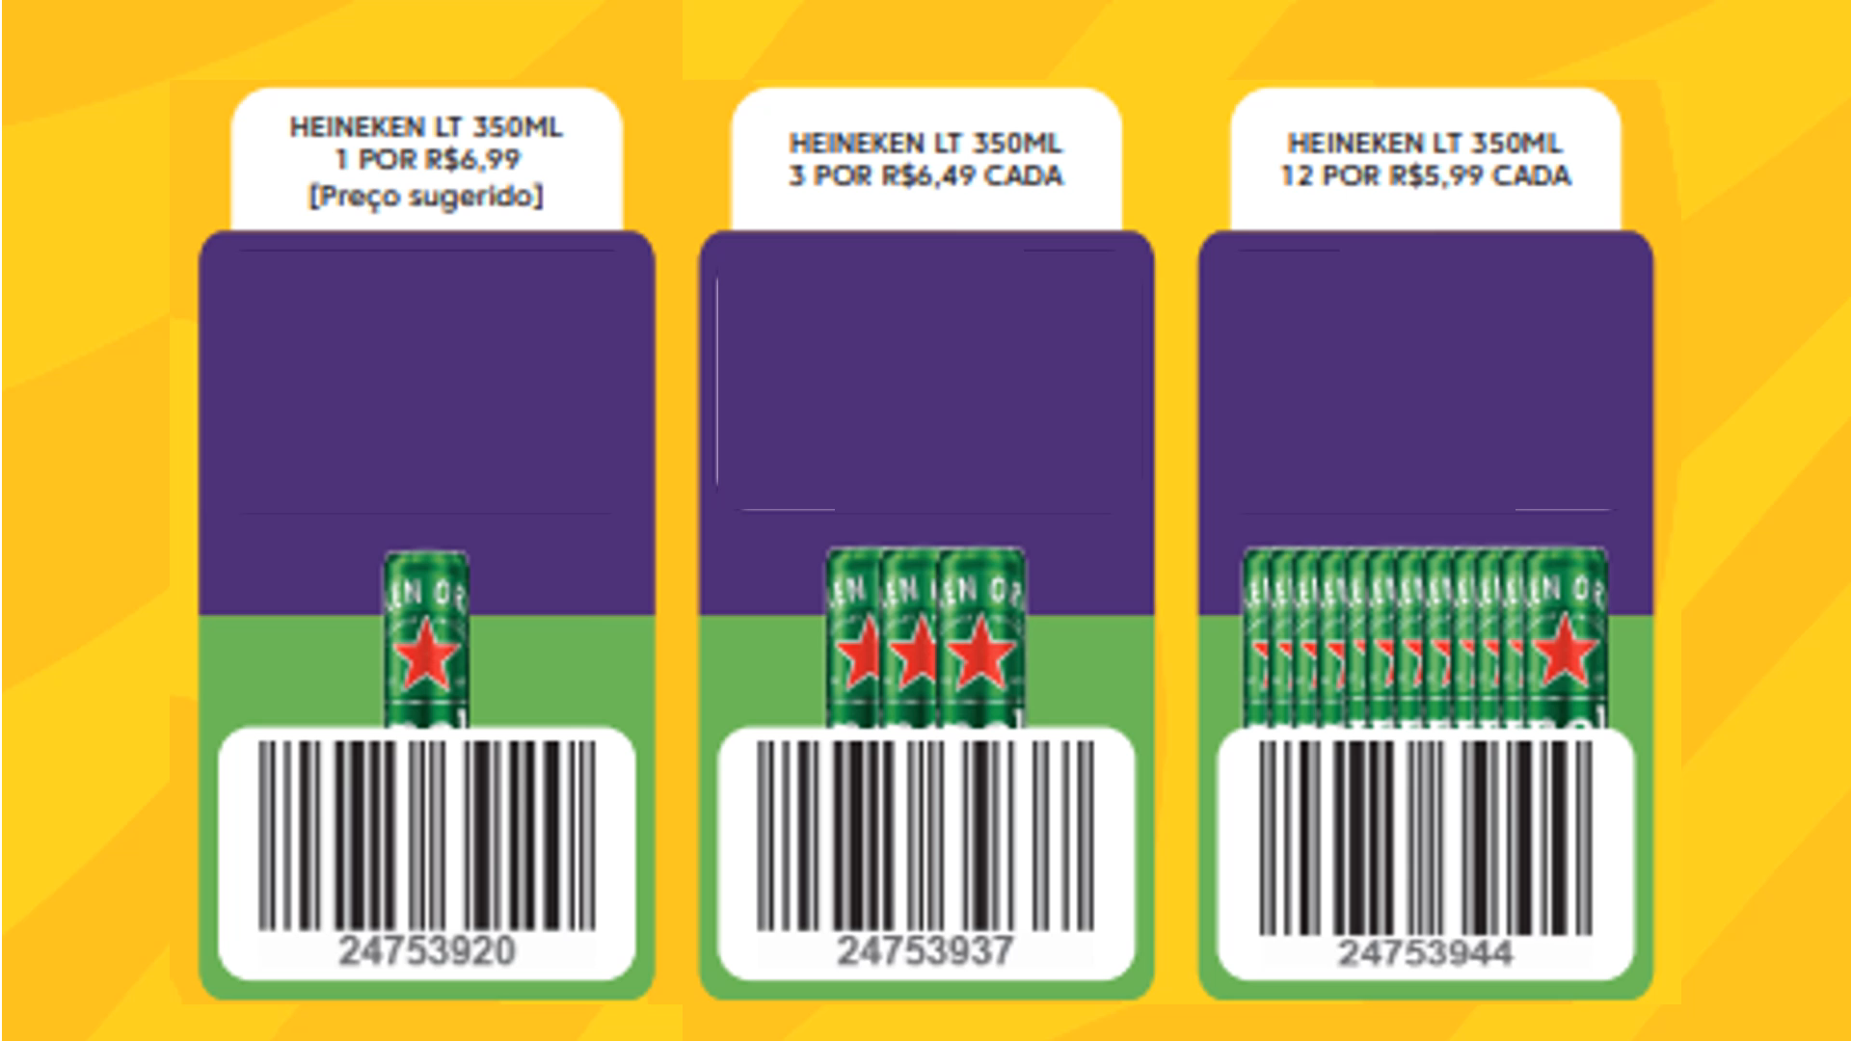
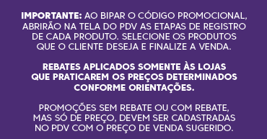
DIA D PROMOÇÕES
Sala de Dúvidas novo ciclo de Promoções BRMANIA

Slide 26
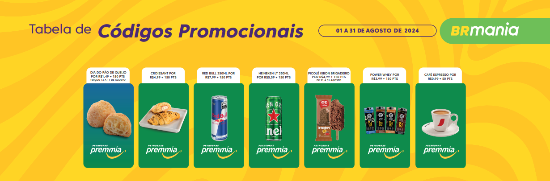
DIA D PROMOÇÕES
Sala de Dúvidas novo ciclo de Promoções PREMMIA

